Slide 1
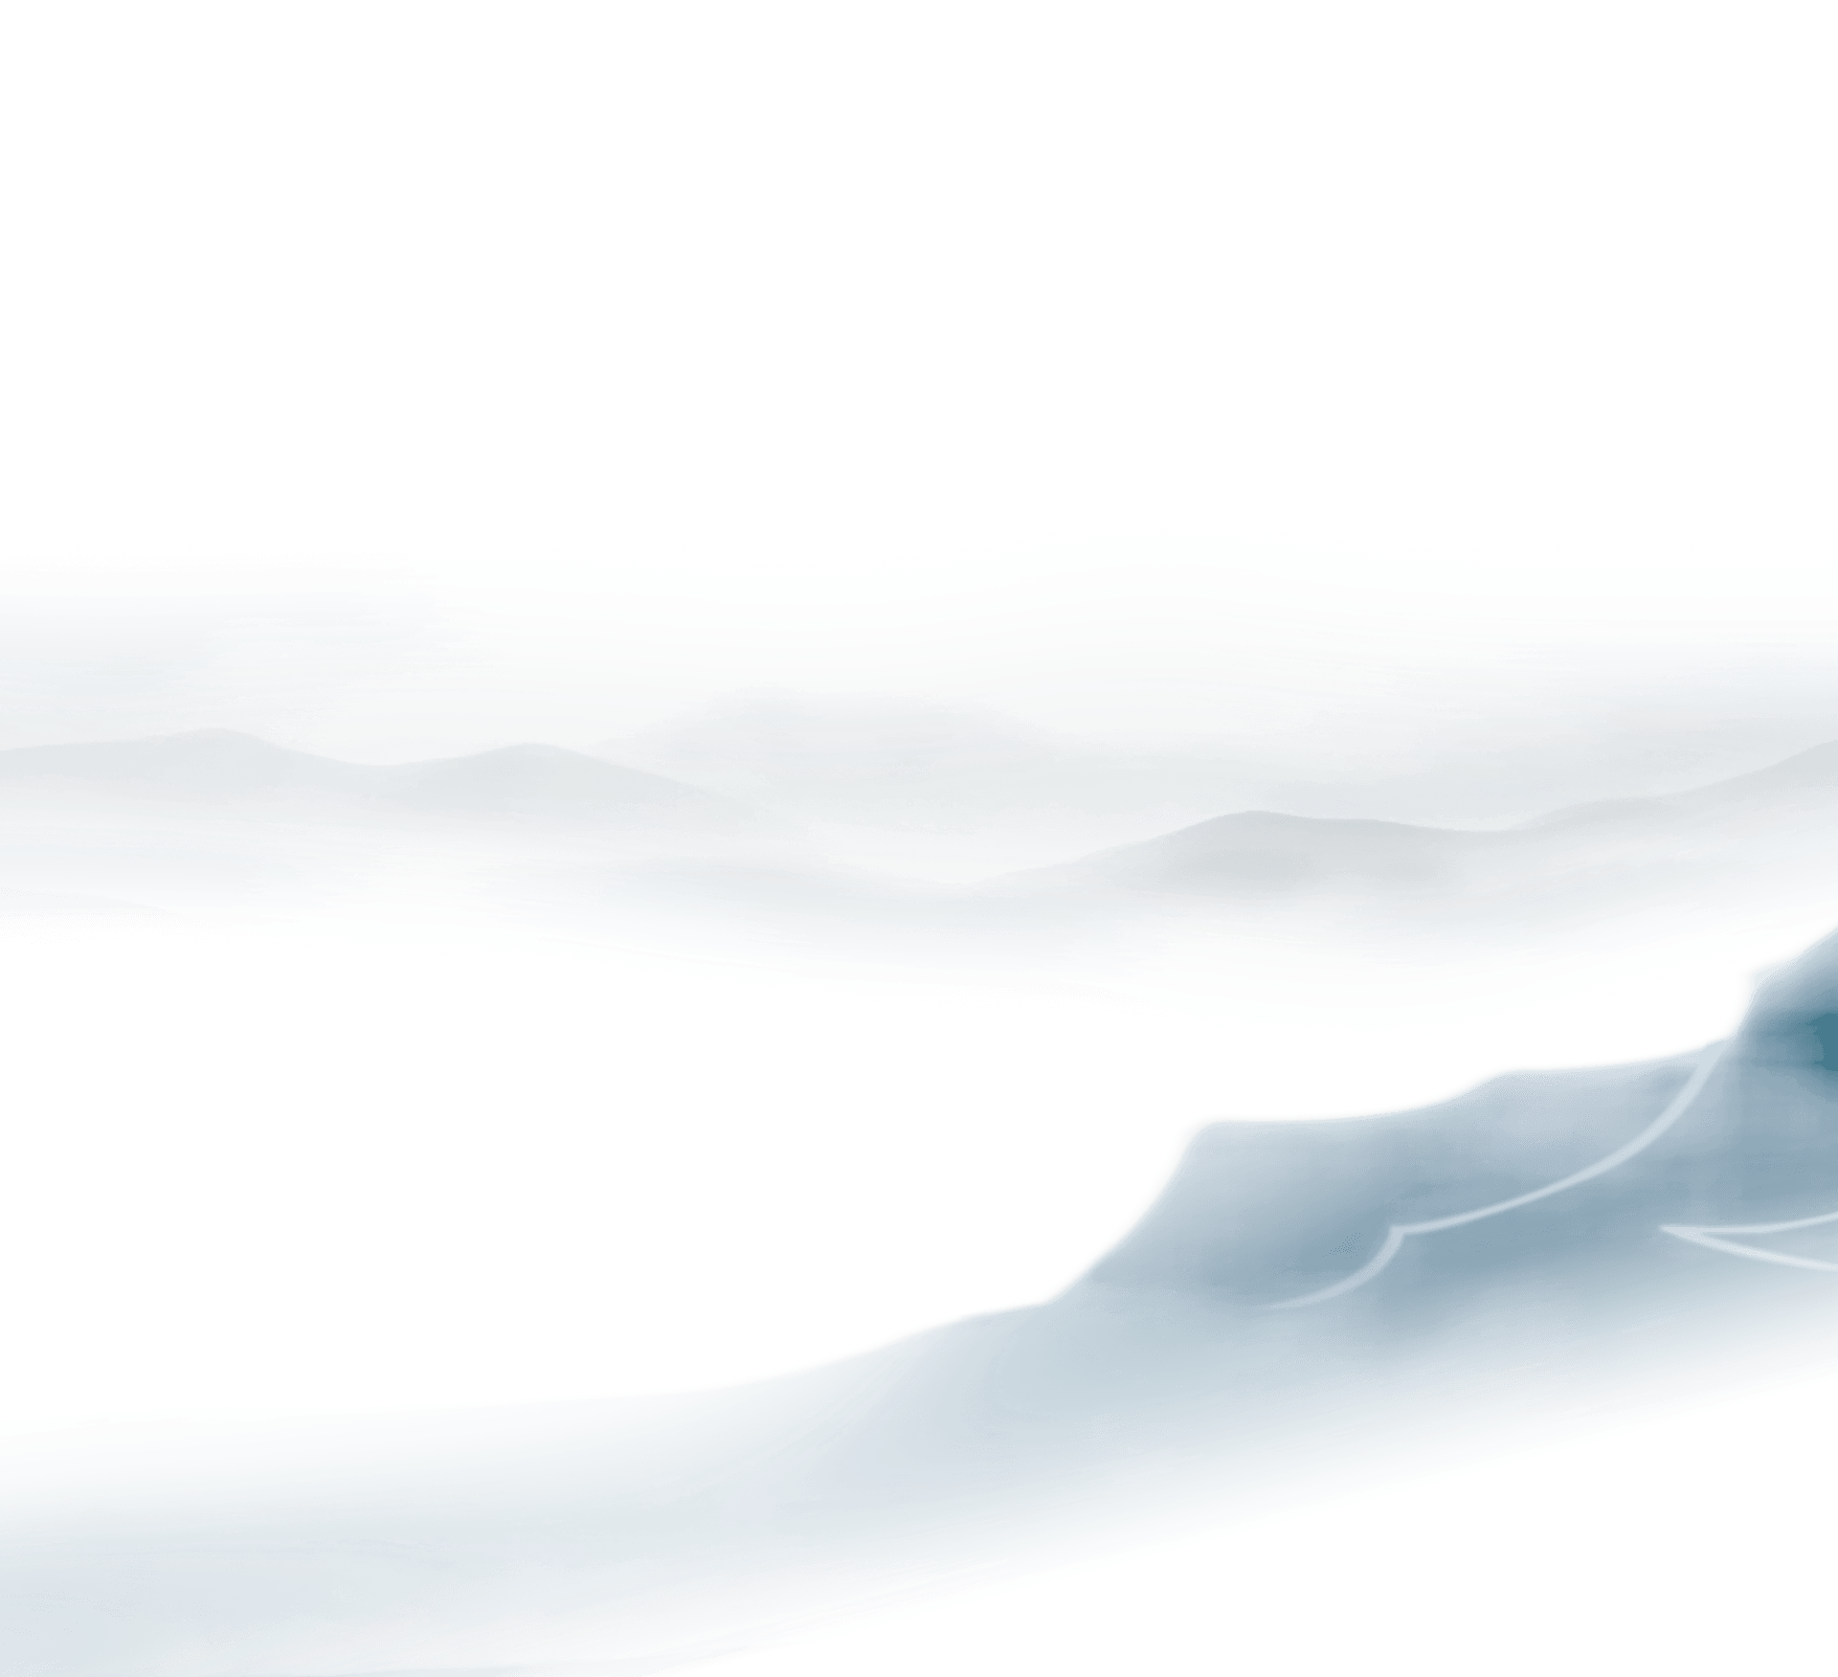

Slide 2
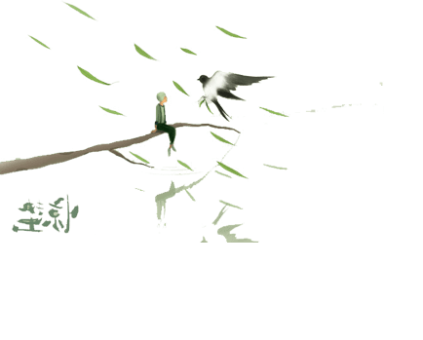
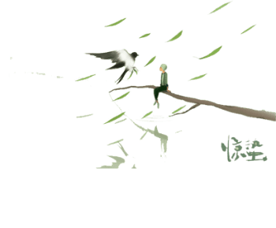
目录
01
PART ONE
02
PART TWO
03
PART THREE
04
PART FOUR
05
历史发展
民间习俗
文学记述
典籍记载
节日意义
https://www.ypppt.com/

Slide 3
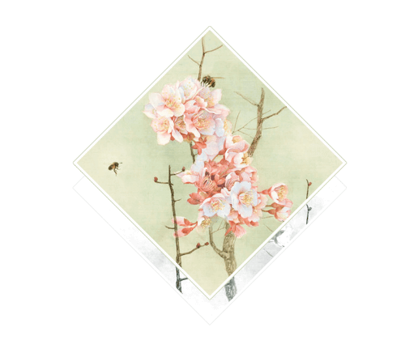
一、节气摘要

Slide 4
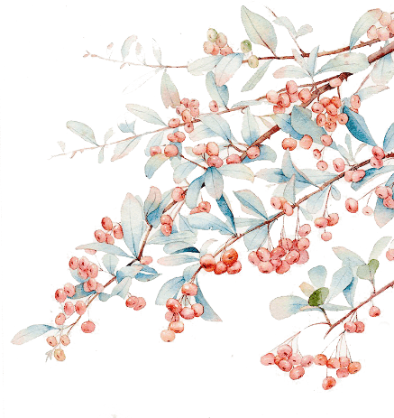
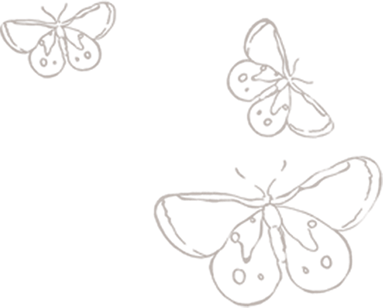
惊蛰，古称"启蛰"，是二十四节气中的第3个节气，更是干支历卯月的起始;时间点在公历3月5-6日之间，太阳到达黄经345°时。《月令七十二候集解》:"二月节……万物出乎震，震为雷，故曰惊蛰，是蛰虫惊而出走矣。"
历史发展

Slide 5
节气由来
惊蛰，古称"启蛰"，是二十四节气中的第3个节气，更是干支历卯月的起始;时间点在公历3月5-6日之间，太阳到达黄经345°时。《月令七十二候集解》:"二月节……万物出乎震，震为雷，故曰惊蛰，是蛰虫惊而出走矣。"

Slide 6
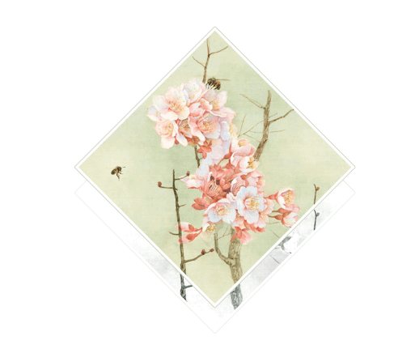
二、民间习俗

Slide 7
民间习俗
祭白虎化解是非
中国的民间传说白虎是口舌、是非之神，每年都会在这天出来觅食，开口噬人，犯之则在这年之内，常遭邪恶小人对你兴波作浪，阻挠你的前程发展，引致百般不顺。大家为了自保，便在惊蛰那天祭白虎。所谓祭白虎，是指拜祭用纸绘制的白老虎，纸老虎一般为黄色黑斑纹，口角画有一对獠牙。拜祭时，需以肥猪血喂之，使其吃饱后不再出口伤人，继而以生猪肉抹在纸老虎的嘴上，使之充满油水，不能张口说人是非。。

Slide 8
《黄帝内经》曰:"春三月，此谓发陈。天地俱生，万物以荣。夜卧早行，广步于庭，披发缓行，以便生志。"其意是，春季万物复苏，应该晚睡早起，散步缓行，可以使精神愉悦、身体健康。这概括了惊蛰养生在起居方面的基点要点。
节气养生

Slide 9
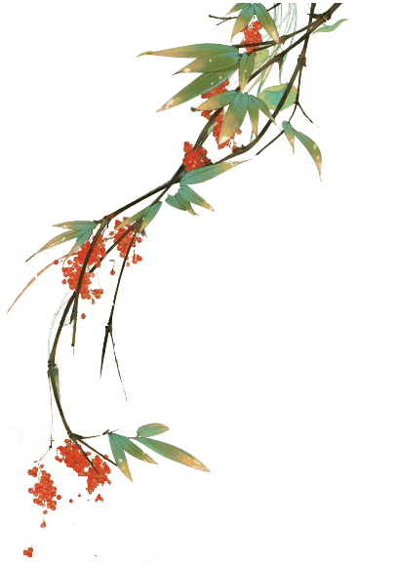
节气养生
惊蛰过后万物复苏，是春暖花开的季节，同时却也是各种病毒和细菌活跃的季节。惊蛰时节人体的肝阳之气渐升，阴血相对不足，养生应顺乎阳气的升发、万物始生的特点，使自身的精神、情志、气血也如春日一样舒展畅达，生机盎然。从饮食方面来看，惊蛰时节饮食起居应顺肝之性，助益脾气，令五脏和平。宜多吃富含植物蛋白质、维生素的清淡食物，少食动物脂肪类食物。可多食鸭血、菠菜、芦荟、水萝卜、苦瓜、木耳菜、芹菜、油菜、山药、莲子、银耳等食物。。

Slide 10
三、文学记述
Notes:
https://www.ypppt.com/

Slide 11
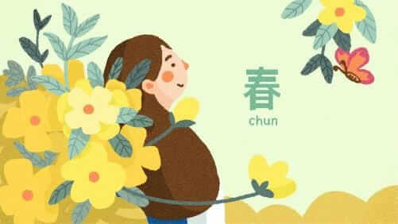
文学记述
诗词曲
观田家
(唐)韦应物
微雨众卉新，一雷惊蛰始。
田家几日闲，耕种从此起。
丁壮俱在野，场圃亦就理。
归来景常晏，饮犊西涧水。
饥劬不自苦，膏泽且为喜。
仓廪物宿储，徭役犹未已。
方惭不耕者，禄食出闾里。

Slide 12
文学记述
义雀行和朱评事
(唐)贾岛
玄鸟雄雌俱，春雷惊蛰余。
口衔黄河泥，空即翔天隅。
一夕皆莫归，哓哓遗众雏。
双雀抱仁义，哺食劳劬劬。
雏既逦迤飞，云间声相呼。
燕雀虽微类，感愧诚不殊。
禽贤难自彰，幸得主人书。

Slide 13
文学记述
惊蛰
诗画/吴藕汀
杏花村酒寄千程，
佳果满前莫问名。
惊蛰未闻雷出地，
丰收有望看春耕。

Slide 14
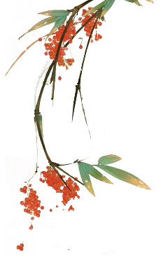
文学记述
惊蛰
诗画/吴藕汀
杏花村酒寄千程，
佳果满前莫问名。
惊蛰未闻雷出地，
丰收有望看春耕。

Slide 15
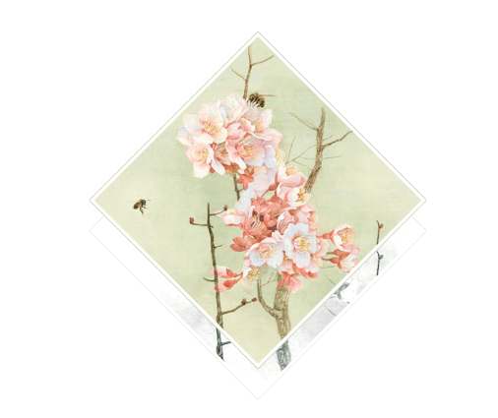
四 、典籍记载

Slide 16
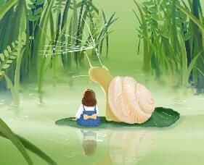
典籍记载
惊蛰，古称"启蛰"，是二十四节气中的第3个节气，更是干支历卯月的起始;时间点在公历3月5-6日之间，太阳到达黄经345°时。《月令七十二候集解》:"二月节……万物出乎震，震为雷，故曰惊蛰，是蛰虫惊而出走矣。"

Slide 17
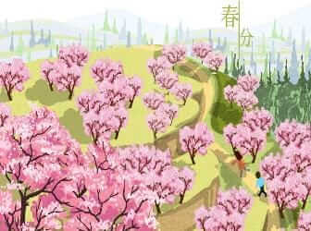
典籍记载
《诗》曰"黄鸟",齐人谓之"搏黍",又谓之"黄袍",僧家谓之"金衣公子"，其色鵹黑而黄，又名鵹黄，谚曰:"黄栗留黄莺"，莺儿皆一种也。
鹰化为鸠:鹰，蛰鸟也，鹞鹯之属;鸠，即今之布谷。
惊蛰

Slide 18
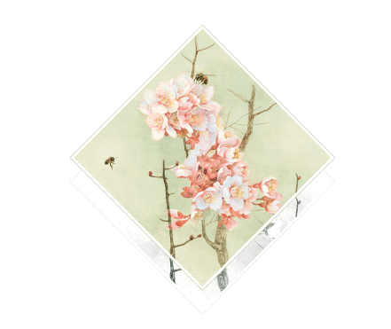
五、节日意义

Slide 19
节日意义
我国劳动人民自古很重视惊蛰节气，把它视为春耕开始的日子。唐诗有云:"微雨众卉新，一雷惊蛰始。田家几日闲，耕种从此起。"农谚也说:"过了惊蛰节，春耕不能歇"、"九尽杨花开，农活一齐来。

Slide 20
节日PPT模板 http://www.ypppt.com/jieri/

Slide 21
更多精品PPT资源尽在—优品PPT！
www.ypppt.com
PPT模板下载：www.ypppt.com/moban/ 节日PPT模板：www.ypppt.com/jieri/
PPT背景图片：www.ypppt.com/beijing/ PPT图表下载：www.ypppt.com/tubiao/
PPT素材下载： www.ypppt.com/sucai/ PPT教程下载：www.ypppt.com/jiaocheng/
字体下载：www.ypppt.com/ziti/ 绘本故事PPT：www.ypppt.com/gushi/
PPT课件：www.ypppt.com/kejian/
Notes:
模板来自于 优品PPT https://www.ypppt.com/

